Slide 1
联系方式
Name: 郑大昉
Email: dfzheng@zju.edu.cn

Slide 2
本章教学基本要求
1、理解静电场的保守性，理解电势、电势差的概念。
2、掌握电势的计算问题，能应用电势的定义式（场强线积分法）或电势叠加原理求电势。
3、了解电势与场强的微分关系，并能利用它由电势求电场强度。

Slide 3
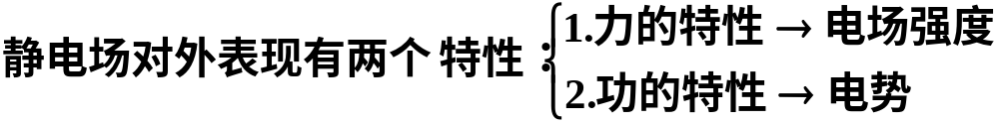
静电场知识回顾
真空中电荷周围存在着静电场
电场强度的计算有两种方法：
1.利用点电荷或电荷元场强公式结合场强叠加原理求解；
2.电荷对称分布时可用高斯定理求解。
下面先复习电场强度的计算

Slide 4
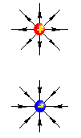





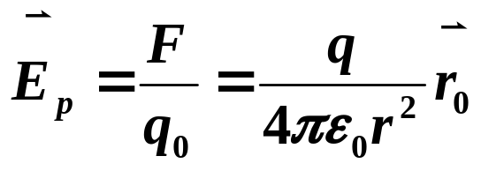
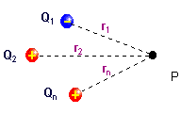
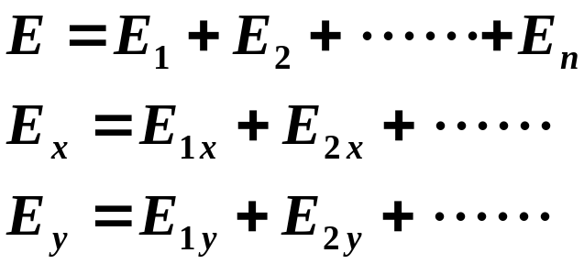
1、点电荷产生的电场：
多个点电荷时满足叠加原理

Slide 5
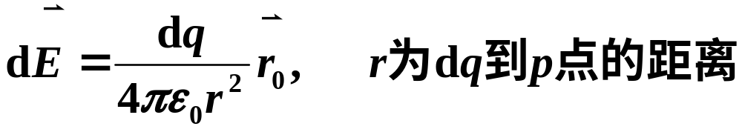

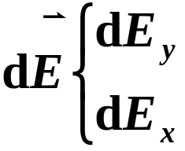
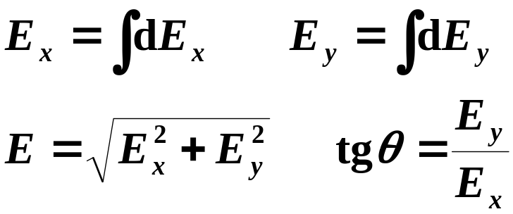
2、连续带电体产生的电场：
其电场看成由许多点电荷产生电场的叠加
具体的解题步骤：
①、画出示意图，选取适当的电荷元；
②、建立坐标系，将电荷元的电场强度分解；
③、确定积分的上下限，积分后合成。

Slide 6
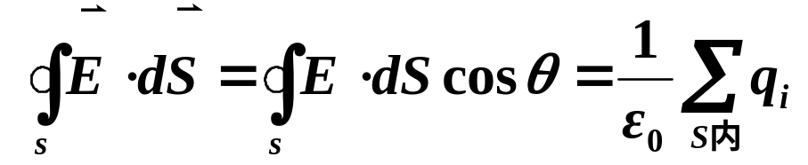

3、高斯定理的应用：
静电场是有源场。
当电荷分布具有某种对称性时，应用高斯定理，选取适当的高斯面，使曲面积分中的E 及 能以常数形式提出积分号，即可求出场强。

Slide 7










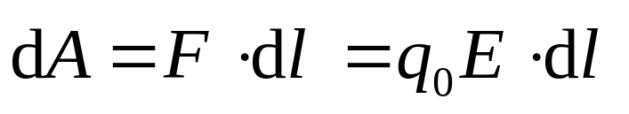

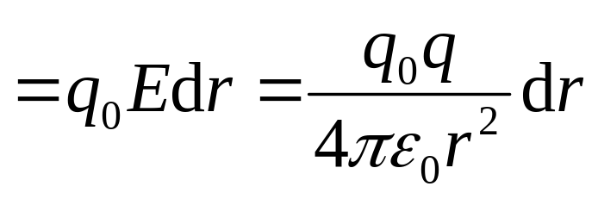
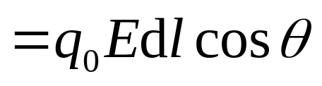
静电场的环路定理
一、静电场力作功的特点：
当试验点电荷 在点电荷 的电场中从a点移到b点，静电场力作了多少功？这是变力作功问题，具体分析如下：
dr

Slide 8
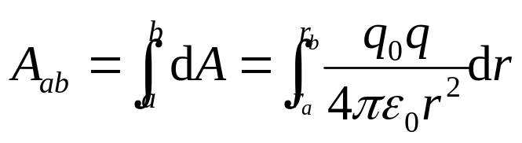
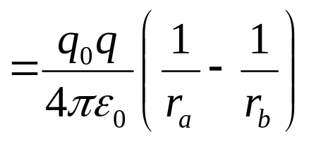
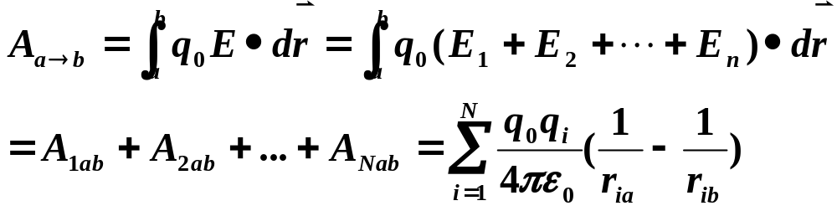
做功与路径无关
对于由多个静止点电荷组成的系统或静止的连续带电体，可看成是由许多点电荷或电荷元组成，由场强叠加原理可得到移动试验电荷q₀的功为：

Slide 9
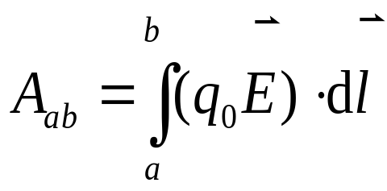
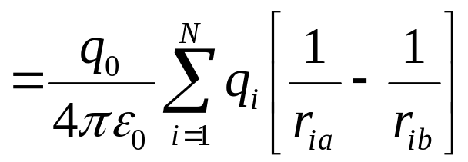
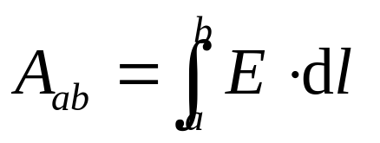
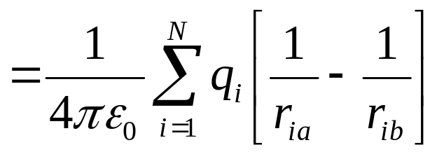
静电场力做功与路径无关。
静电场力是保守力。
如果试验电荷q₀为单位正电荷，
任何静电场，电场强度的线积分只取决于起始和终了的位置,而与路径无关。这一特性叫做静电场的保守性。

Slide 10

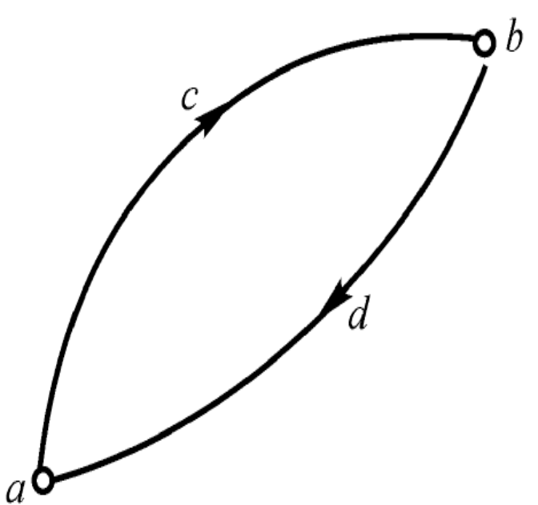
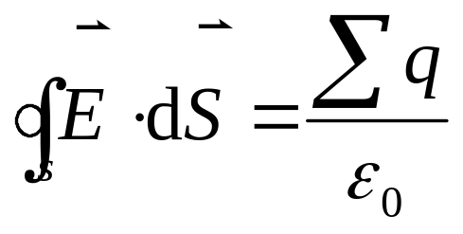
二、静电场的环路定理
静电场的保守性还可表述为：在静电场中，场强沿任意闭合路径的线积分等于零。称为静电场的环路定理或环流定理。
静电场是保守场。
静电场是有源场。

Slide 11
如下几种说法是等效的：
（1）静电场力是保守力。
（2）静电场线是不可能闭合的。
（3）静电场中电场强度的环路线积分恒等于零。
（4）静电场是有势场（或称保守力场）

Slide 12
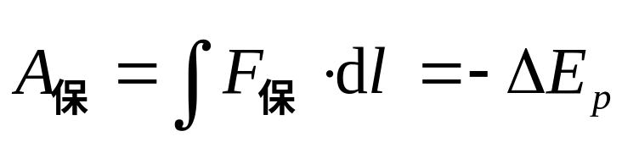
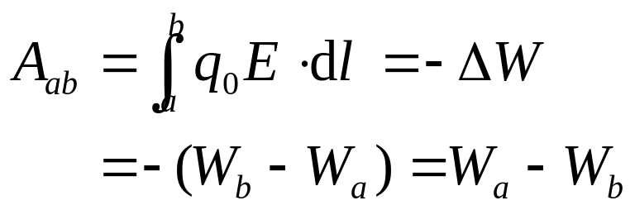
电势能、电势
保守力做功可以用势能的变化来表示：
保守力做功等于系统势能增量的负值。
一、电势能
静电场力是保守力，所以可以定义电势能：静电场力做功等于系统电势能增量的负值。

Slide 13
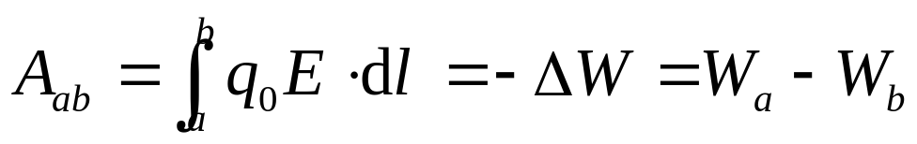
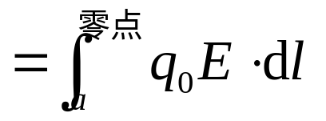
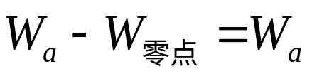
电势能是相互作用能（试验电荷q₀在静电场中的势能），只有相对大小。要确定q₀在静电场中的势能绝对值，必须规定一个电势能为零的参考点。如果W_{b}为势能零点，即W_{b}等于0，则有
试验电荷q₀在电场中一点a的电势能W_{a}，在数值上等于把该试验电荷q₀从该点移动到电势为零的参考点处时电场力所作的功。

Slide 14
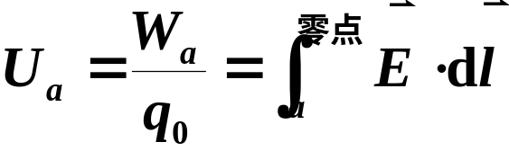
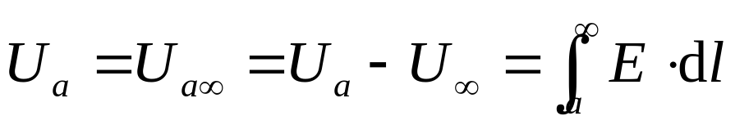
二、电势
电势能与试验电荷的大小有关，引进一个仅与电场本身性质有关的物理量------电势
电势：静电场中a点的电势定义为
将单位正电荷从a点沿任意路径移到电势为零的点时，静电力所做的功。
当电荷只分布在有限区域时，零点通常选在无穷远处。
在实际问题中，也常常
选地球的电势为零电势。
电势差与电势的零点选
取无关。

Slide 15
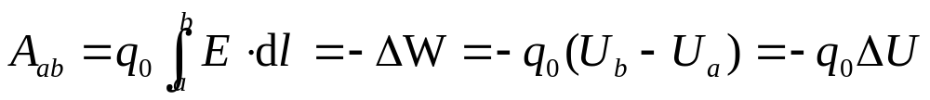
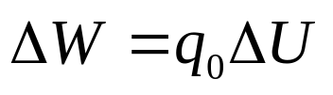
已知电势分布时，可用电势差求出点电荷在电场中移动时电场力所做的功：

Slide 16
课堂练习－1
图中q₁ 是负的点电荷，q₂ 是试验点电荷。 如果q₂ 由正电荷变为等量的负电荷，则 q₂ 所在处的电势将 (1) 增加。 (2) 减少。 (3) 保持不变。
q₂
q₁

Slide 17
课堂练习－2
图中q₁ 是负的点电荷，q₂ 是试验点电荷。 如果q₂ 由正电荷变为等量的负电荷， 两个电荷系统的电势能将 (1) 增加。 (2) 减少。 (3) 保持不变。
q₂
q₁

Slide 18
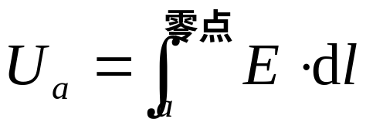


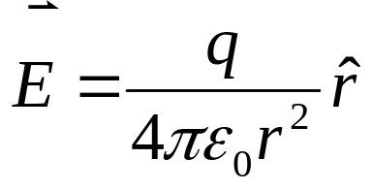


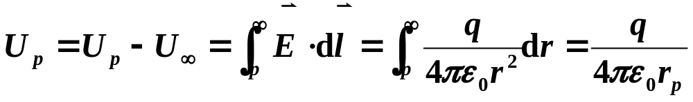
三、电势的计算
1. 由电势的定义计算
（1）点电荷的电势

Slide 19
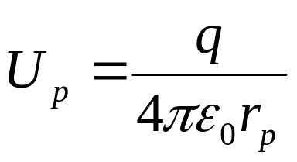

点电荷的电势
正点电荷周围的电场电势为正，离电荷越远，电势越低。
负点电荷周围的电场电势为负，离电荷越远，电势越高。

Slide 20
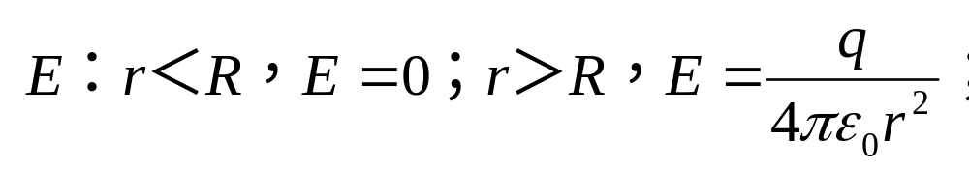
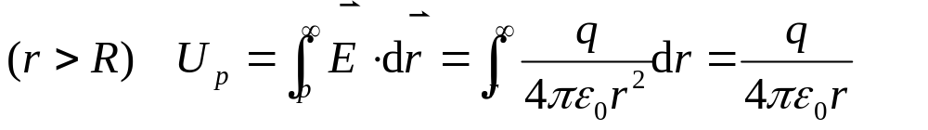
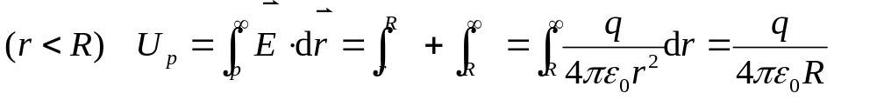
（2）例9.8， 均匀带电球面的电场中的电势分布。设球面半径为R，总带电量为q。
q
R
p
p
球壳外：
球壳内：
由定义式计算电势需要已知电场分布。

Slide 21
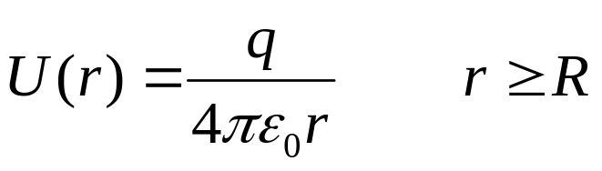
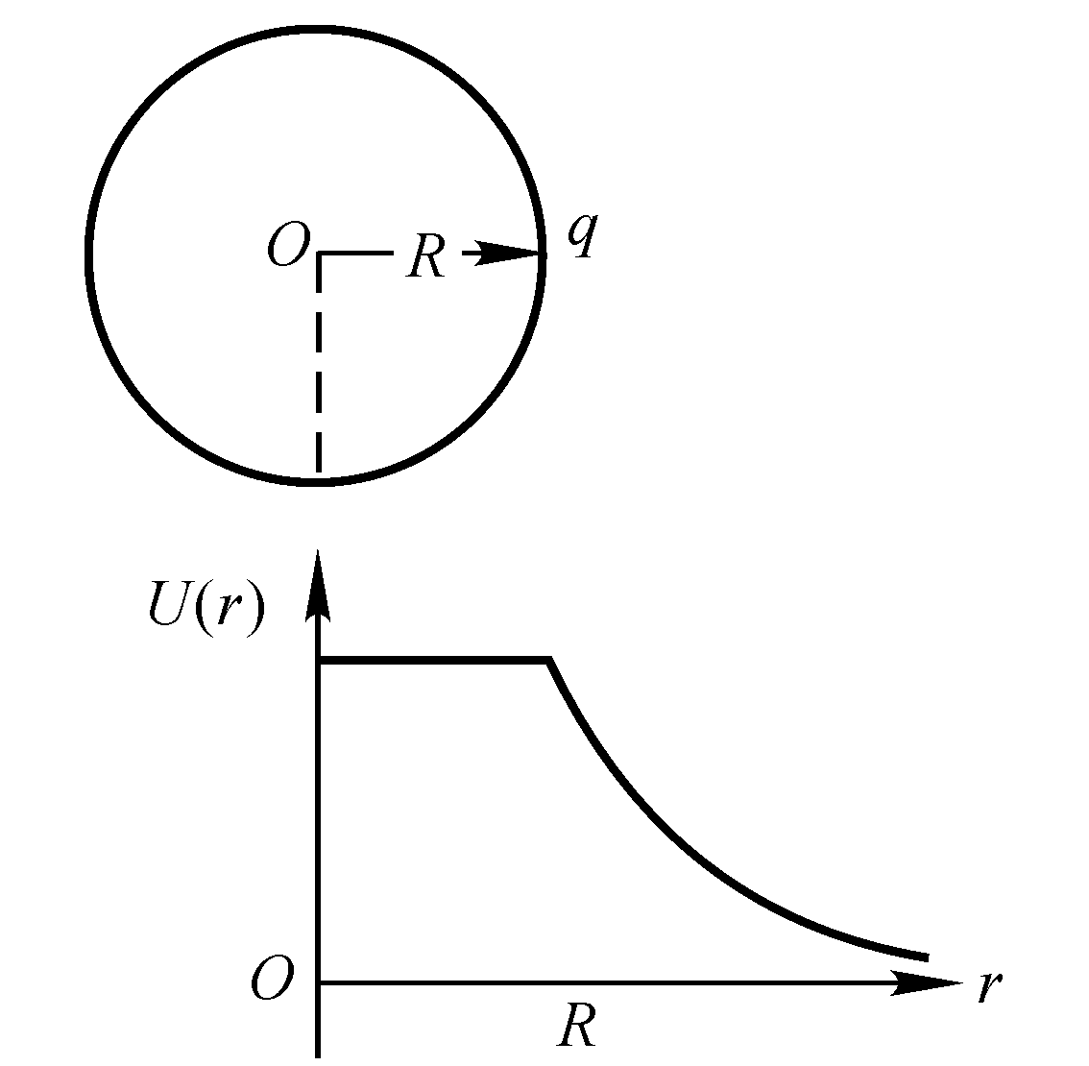
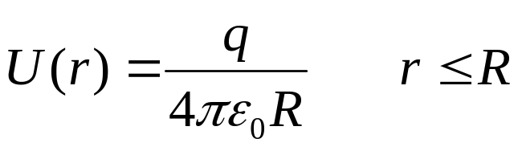
带电球壳内每一点电势都等于球壳表面的电势，是个等势体。
在球面处场强不连续，而电势是连续的。

Slide 22
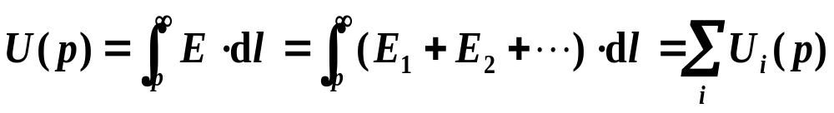

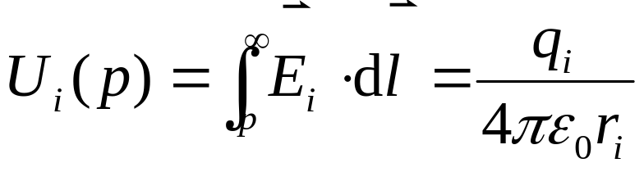





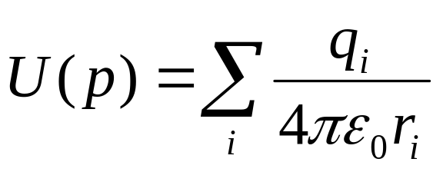



2、用电势的叠加原理计算电势
由场强叠加原理和电势的定义，可得出电势叠加原理
表达式：
一个点电荷系的电场中, 任一点的电势等于每一个点电荷单独存在时在该点所产生电势的代数和。

Slide 23
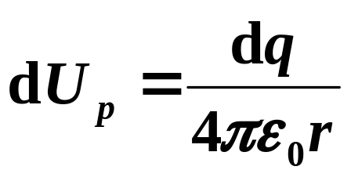
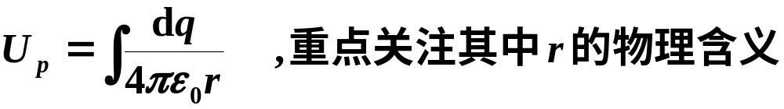
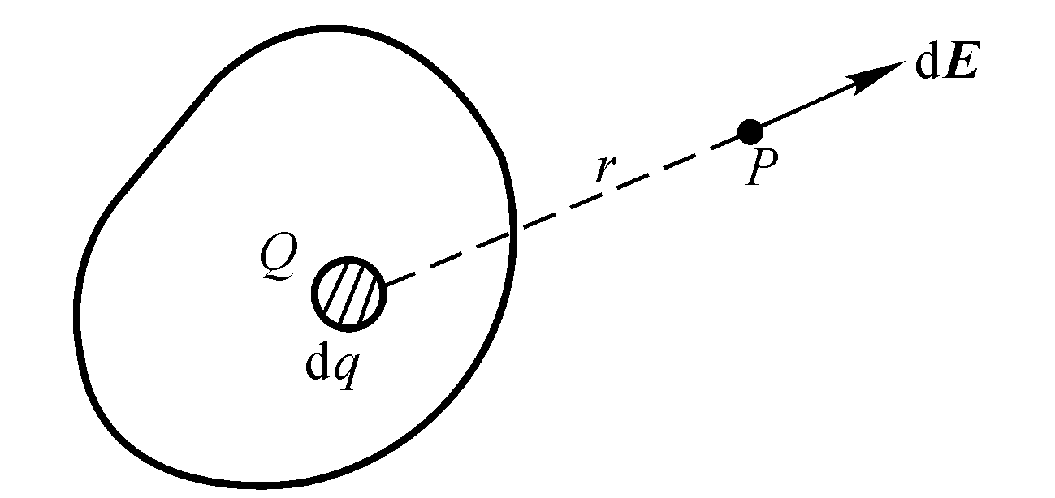
当带电体的电荷连续分布时，可以设想它由许多电荷元组成，将每个电荷元看成点电荷，它产生的电势的叠加就是总的电势。可写为：

Slide 24
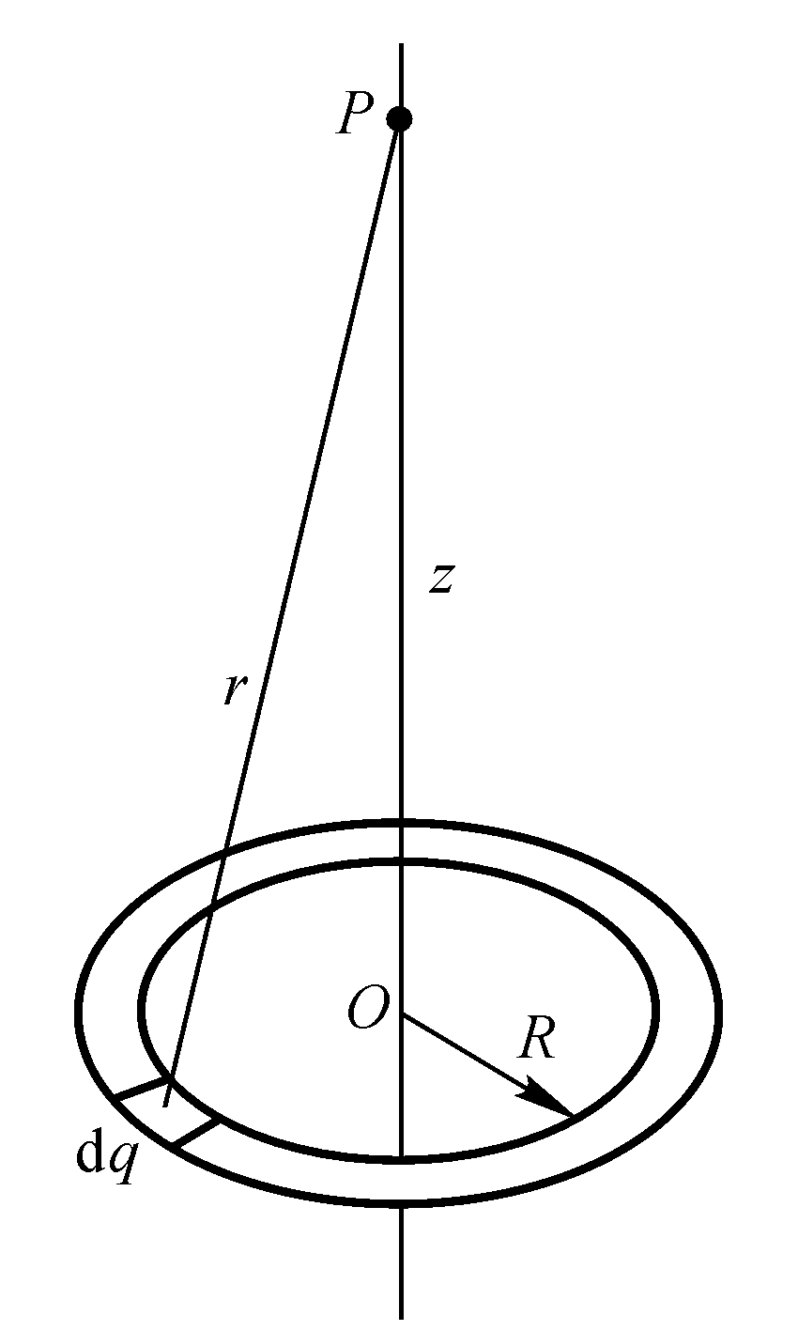
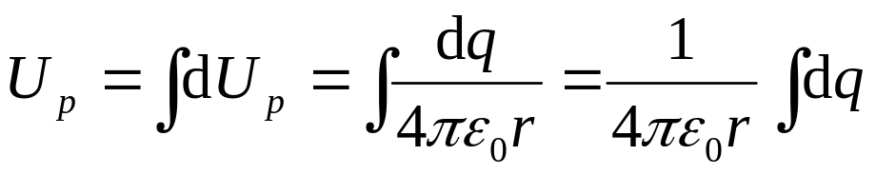
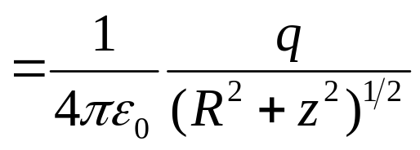
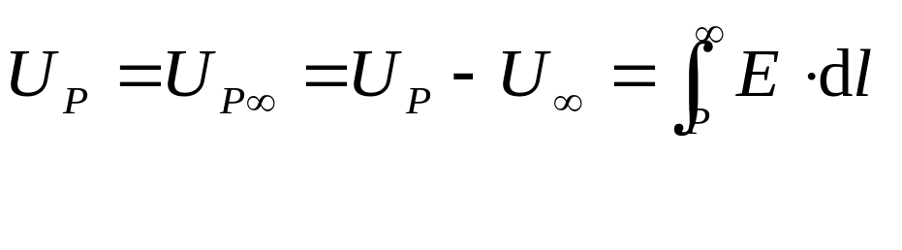

例9.7 均匀带电圆环轴线上一点的电势
解1：点电荷电势叠加
解2：电势的定义

Slide 25










例9.9 求无限长均匀带电直线的电场中的电势分布
已知场强为： 方向垂直于带电直线。
电荷线密度
选 Q 点为电势零点，则距带电直线为r 的 p点的电势为
若仍然选取无穷远为电势零点，则由积分可知各点电势将为无限大而失去意义。可见，当电荷分布扩展到无穷远时，电势零点不能再选在无穷远处。

Slide 26



例9.9 求无限长均匀带电直线的电场中的电势分布
已知场强为： 方向垂直于带电直线。
此时，我们可以选取某一距带电直导线为 r₀ （如 r₀ =1）的 参考点为电势零点，
则距带电直线为r 的 p点的电势为

Slide 27

【小结】
本课主要介绍了静电场的功的基本特性，并从静电场力的作功特点引入了电势能，定义了电势以及相应的计算方法。
①. 若电场强度已知或易知，用电势的定义式计算
②.对于一般的带电体，电场强度不易知，用电势的叠加式计算

Slide 28
作业：
9-8
9-9
9-25
9-28
9-29
9-33

Slide 29


电场强度与电势的关系
一、等势面
类似于用电场线来描述电场的分布，我们用等势面来形象地描述电势的分布。顾名思义，等势面就是由电势相等的点组成的面，下面是几种常见的等势面：

Slide 30

可见， (1)电场线与等势面处处正交；
(2)电场线的方向为电势降低的方向；
(3)等势面密的地方电场强度大，反之亦然。

Slide 31







等势面的性质
除电场强度为零处外，电力线与等势面正交。
证明：因为将单位正电荷从等势面上M点移到N点，
电场力做功为零，而路径不为零

Slide 32


电力线的方向指向电势降落的方向。
因沿电力线方向移动正电荷电场力做正功，电势能减少。
两个相邻等势面的电势差相等，所以等势面较密集的地方，场强较大。等势面较稀疏的地方，场强较小。

Slide 33







二、电场强度与电势梯度的关系
电势分别为 和 的邻近等势面，
把试验点电荷q₀从 a 沿dl 移到 b，电场力作功
U+dU
U
d l
电场中某点电场强度在任一方向的分量等于电势在此方向上变化率的负值，负号表示场强指向电势降低的方向。合场强等于该点电势梯度的负值。（电势梯度：电势随坐标的变化率）

Slide 34
课堂练习－3
已知沿x轴电势处处为零。由此我们可以断定电场强度的x分量肯定是：(1) 零； (2) 沿正x方向； (3) 沿负x方向。
课堂练习－4
在空间的某个区域电场强度为零。由此我们可以断定此区域内的电势肯定是：(1) 零；(2)常数；(3) 正的；(4) 负的。

Slide 35




于是我们得到计算场强的又一种方法：
例9.11 求均匀带电圆环轴线上一点的场强。

Slide 36
【小结】
主要掌握电势和电场强度的关系

Slide 37
作业：
9-31
9-32

Slide 38



【讨论题一】有一半径为R，电荷线密度为λ的均匀带电圆环，求圆心处的电势。
或许可以先求圆心处的电场强度 ，
再用
这种做法对不对？为什么？
【解答】上述做法有两个错误，一是用圆心的电场强度代替了整个电场分布，二是积分路径应是圆心到无限远处。正确的方法（应用叠加原理）：

Slide 39






【讨论题二】有一无限大均匀带电平面，电荷面密度为σ，在它的附近有点电荷q，如图所示。有人求出P的电势为
这种做法对不对？为什么？
本题的错误在于电势零点不统一。
参考解答：选O点为统一的电势零点。

Slide 40

【讨论题三】Q、R相同的均匀带电球面和非均匀带电球面，二者球内外的电场强度和电势分布是否相同？球心处的电势是否相同？（设无限远处的电势为零）
【解答】二者球内外的电场强度和电势分布均不相同，只有球心处的电势相同.
Q
R

Slide 41






【例题一】如图所示，两个均匀带电球面，半径分别为R₁ 、R₂,带电量分别为Q₁、Q₂。求此带电系统在空间形成的电场和电势的分布。
再用电势的定义式计算电势

Slide 42


Slide 43





【例题二】如图所示，已知一长为L，均匀带电Q 的细棒，求Z 轴上一点P的电势及电场强度在Z 轴上的分量。

Slide 44

【例题二】如图所示，已知一长为L，均匀带电Q 的细棒，求Z 轴上一点P的电势及电场强度在Z 轴上的分量。

Slide 45


【例题三】如图所示，一均匀带电球面，总电量为Q。另有一均匀带电细棒，长为L，电荷线密度为λ ，棒的一端距球面距离为L。求：细棒在均匀带电球面产生的电场中的电势能。

